Slide 1
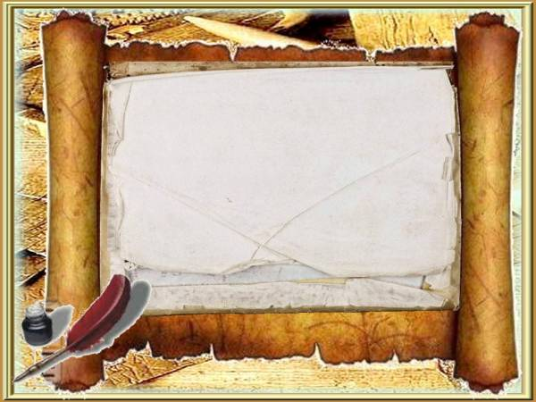
История русской письменности немыслима
без берестяных грамот
Подготовила
Дундукова Людмила Владимировна
воспитатель
«Детский сад «Лучик»
ст. Обливская Ростовская область

Slide 2
Культура - все виды преобразовательной деятельности человека
Русская культура, находилась под влиянием различных культурных направлений, стилей, традиций

Slide 3
Граффити – древние надписи бытового характера, рисунки, нацарапанные на стенах зданий

Slide 4
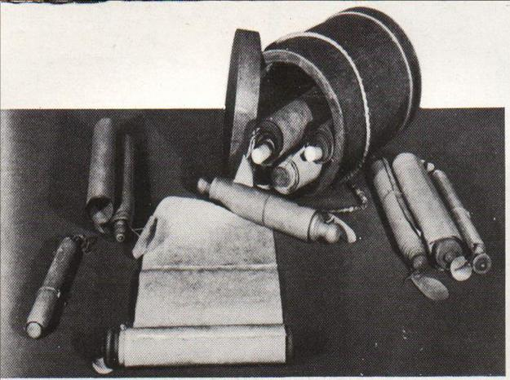
КНИГИ-ЛЕНТЫ и СВИТКИ
Со временем возникло более простое письмо – буквенное.

Slide 5
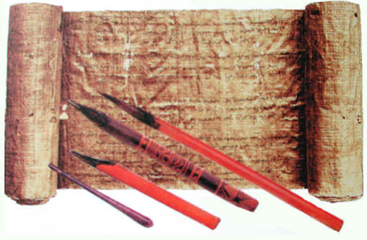
Прародителем книги был свиток. Листы в свитке скреплялись между собой по краям и сворачивались в рулон. Текст наносился только на одну сторону листа. Поначалу сворачивать было легко, так как в качестве писчего материала использовался папирус, шелк, тончайшая кожа.

Slide 6
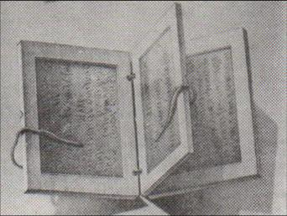
КНИГИ ИЗ ВОСКА
Восковые книги были изобретены ещё во времена древних римлян, а продержались они едва ли не до Великой французской революции.

Slide 7
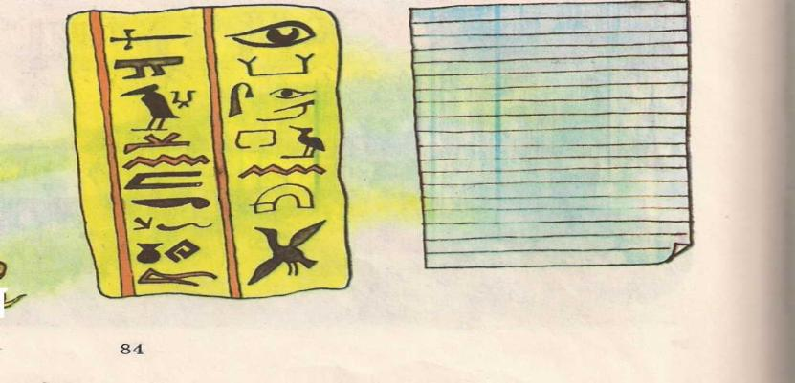
Пергамент
.

Slide 8
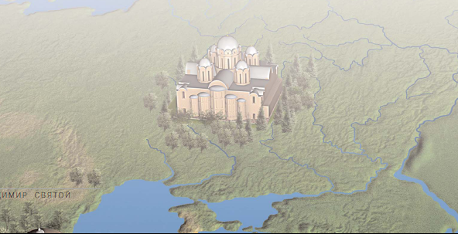
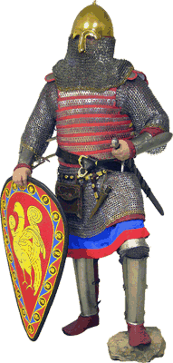
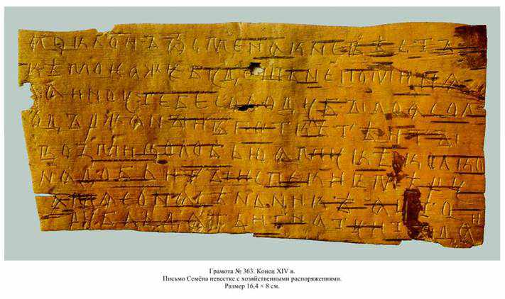
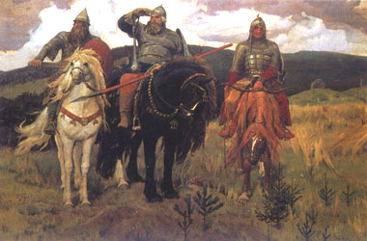
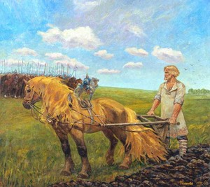
История русской письменности немыслима
без берестяных грамот

Slide 9
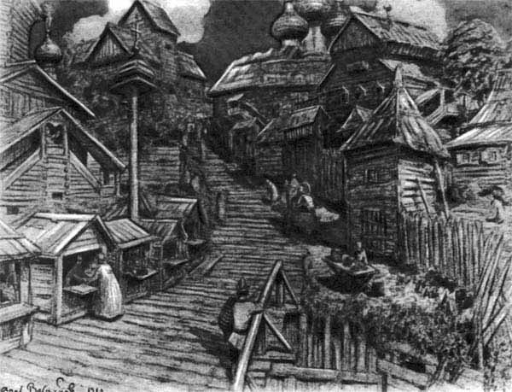

Slide 10
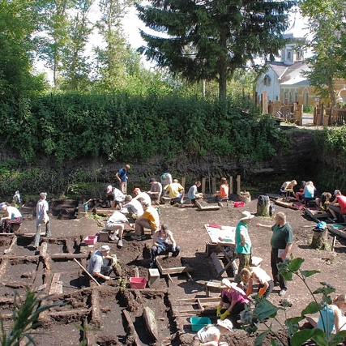
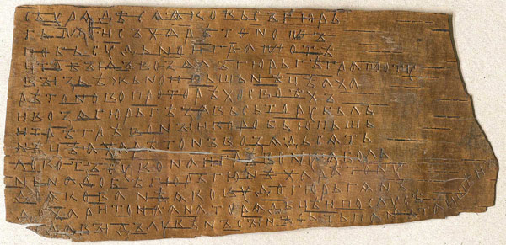
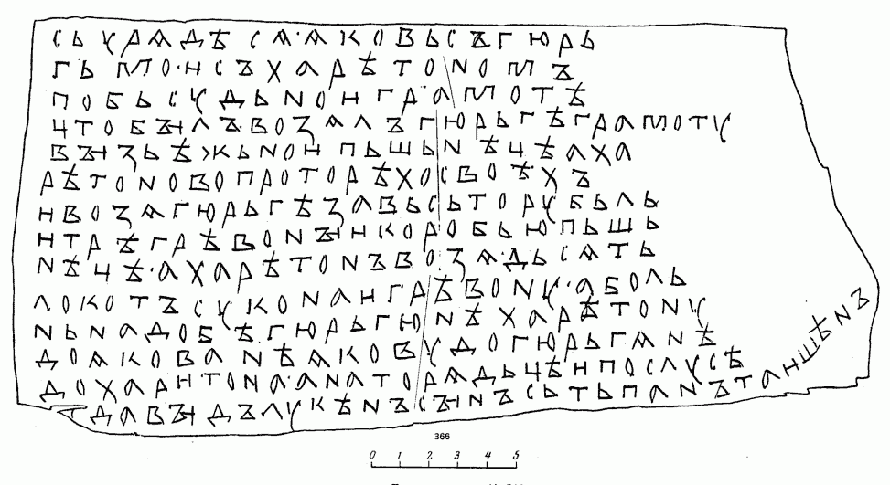
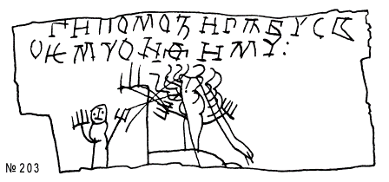
Берестяные грамоты,
письма и записи на коре берёзы — памятники письменности Древней Руси XI - XV вв.
Местом, где впервые были обнаружены берестяные грамоты средневековой Руси, стал Великий Новгород.

Slide 11
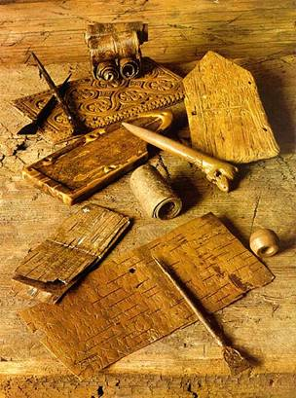

Slide 12
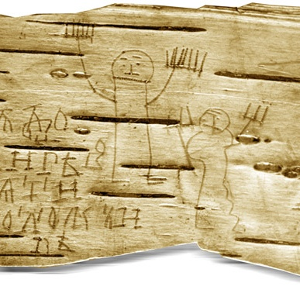
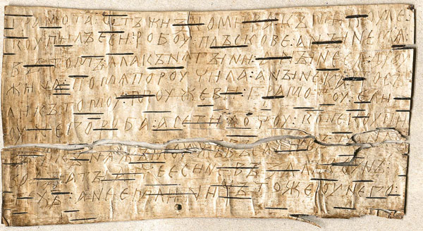

Slide 13
Н В Ж Н П С
Е Е Я А И АЛ

Slide 14
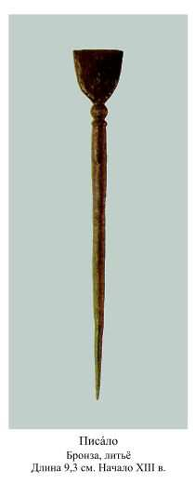
БЕРЕСТЯННАЯ КНИГА
Берестяные книги берут своё начало от берестяных грамот.

Slide 15
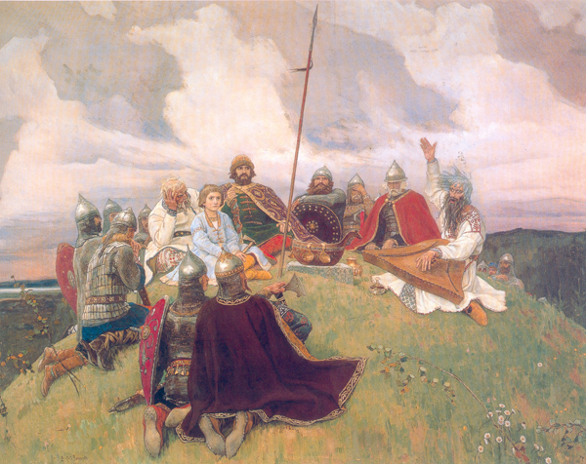
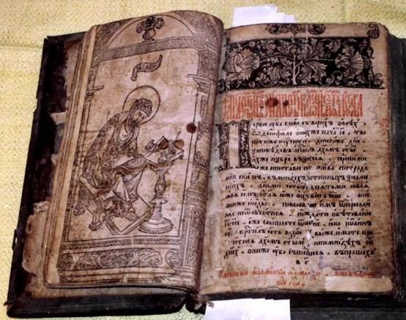
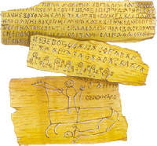
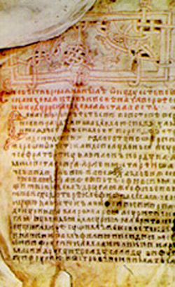
«Повесть временных лет»
На бересте, пергаменте,
И на всем, что видит взгляд, буквы разные пестрят.
Рыбы, звери, птицы, точки, загогулины, кружочки…
Все знакомое почти, а попробуй-ка прочти!
Страница летописи «Повесть временных лет»

